Slide 1
졸업시켜주세요팀 발표
20174554 최성현
20184589 김소연
20184558 정희진

Slide 2
목차
팀원 및 역할 소개
프로젝트 주제
프로젝트 선정 이유
세부 기능 명세
Q&A

Slide 3
01
팀원 및 역할 소개
20174554 최성현
20184589 김소연
20184558 정희진
[네트워크 도구 제작]
피어, 패킷 캡쳐
DDoS 탐지
[벡엔드]
웹 서비스(Django)
데이터 전처리
[프론트]
통계 페이지 구현
peer 페이지 구현

Slide 4
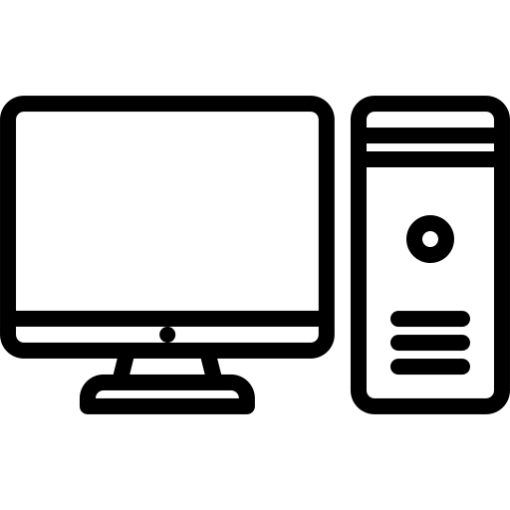


02
프로젝트 주제
분산향웹 트래픽 탐지 모니터링 방안 제시

Slide 5
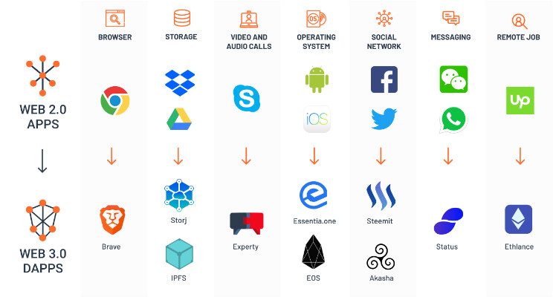
03
프로젝트 선정한 이유
웹3.0이란 p2p형 차세대 웹이 이슈가 되면서
웹 3.0의 시대가 왔을때 네트워크 공격을 대비할 수 있다고 생각
Notes:
http://cybersecurity.re.kr/%EB%A3%A8%ED%8A%B8%ED%82%B7-%EC%B5%9C%EC%8B%A0-%EB%B3%B4%EA%B3%A0-80%EA%B0%80-%EC%8A%A4%ED%8C%8C%EC%9D%B4-%ED%94%84%EB%A1%9C%EC%A0%9D%ED%8A%B8%EC%97%90-%EC%82%AC%EC%9A%A9%EB%8F%BC/

Slide 6
기술 내용 목차
(1) zeronet이란?
(2) 아키텍처 구조
(3) 세부 기능
- 패킷 캡처
- 백엔드, 프론트 - ddos탐지

Slide 7
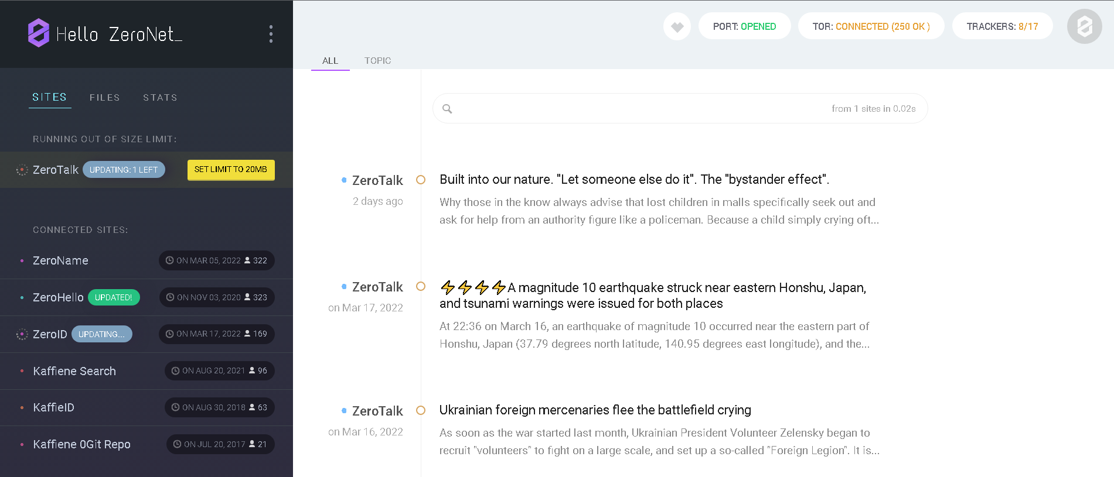
01
zeronet이란
분산형 웹 서비스 중 하나로 Bitcoin암호화, BitToreent의 네트워크 방식을 통해 구성된 서비스
=> 탈중앙화로 인한 기존 브라우저의 접근이 어렵고 검열방지, 익명성이 제공되면서 차세대 웹이면서 동시에 다크웹의 성향을 띄고 있는 문제가 존재

Slide 8
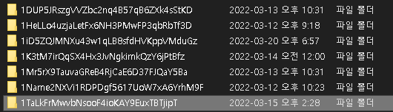
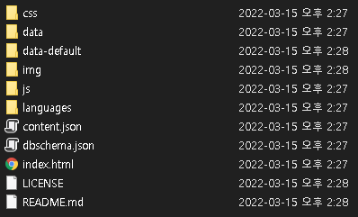
01
zeronet이란
분산형 웹사이트는 해쉬단위로 웹 자원들이 관리
웹 사이트 접속시 사이트 구성을 위한 내부 자원들을 다운받고 폴더에 저장

Slide 9

02
아키텍처 구조
[내부]
(탐지 로그)
(모니터링 시스템)
(DDoS 탐지 시스템)
(다른 peer)
Notes:
32bit에서 후킹하던 방식 SSDT, DKOM, SYSENTER, Inline hook, IRP

Slide 10
02
아키텍처 구조
[내부]
(1) zeronet에서 얻은 로그, 피어 정보를 수집하여 모니터링
(4)
(탐지 로그)
(1)
(2) DDoS 탐지 시스템에서 DDoS탐지
(3)
(모니터링 시스템)
(3) DDoS탐지시 특정 폴더에 로그 저장후 해당 ip 방화벽 수동 차단
(2)
(4) 폴더에 로그 쌓인거 모니터링 시스템이 탐지하여 zeronet에서도 블랙리스트
(DDoS 탐지 시스템)
Notes:
32bit에서 후킹하던 방식 SSDT, DKOM, SYSENTER, Inline hook, IRP

Slide 11
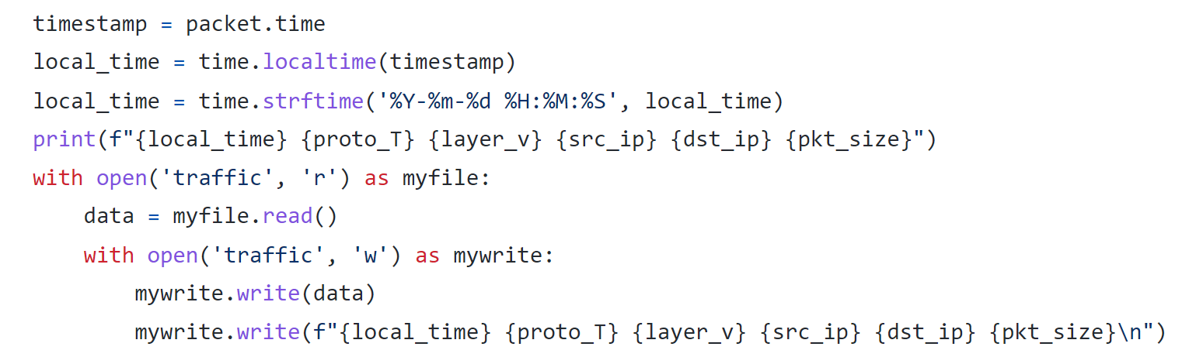
03
세부 기능 구현 - 패킷 캡쳐
local_time | 캡쳐한 시간
proto_T | 패킷의 프로토콜
layer_v | 프로토콜의 버전
src_ip | 송신지 ip
dst_ip | 수신지 ip
pkt_size | 패킷의 size
scapy라이브러리를 이용해서 패킷 캡쳐후 traffic파일에 저장
Notes:
32bit에서 후킹하던 방식 SSDT, DKOM, SYSENTER, Inline hook, IRP

Slide 12

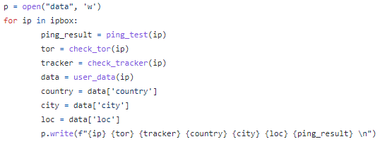
03
세부 기능 구현 - 백엔드 (피어정보)
debug log
peer
tracker
data
zeronet로그, peer, traker파일을 통해서 peer정보가 들어있는 data파일 생성
Notes:
32bit에서 후킹하던 방식 SSDT, DKOM, SYSENTER, Inline hook, IRP

Slide 13
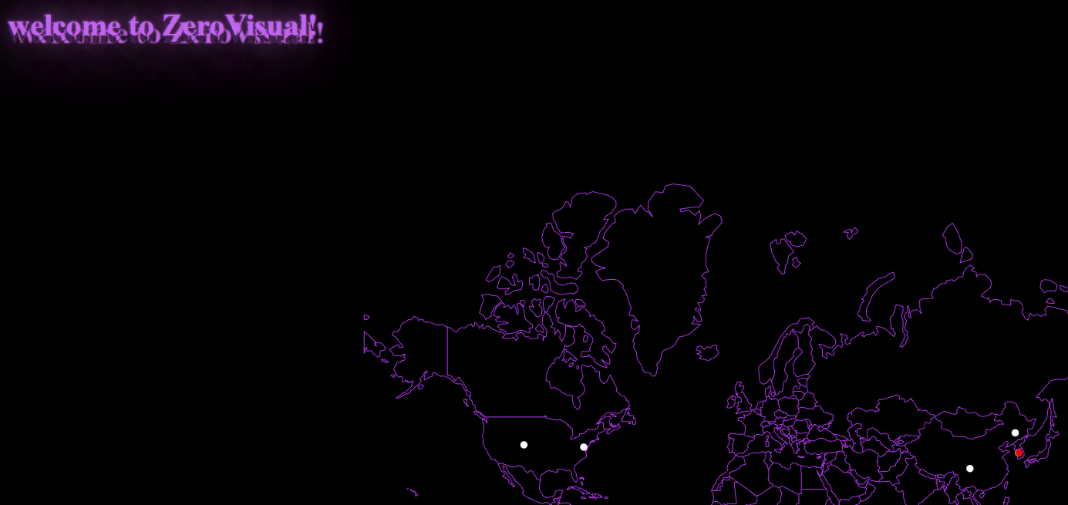
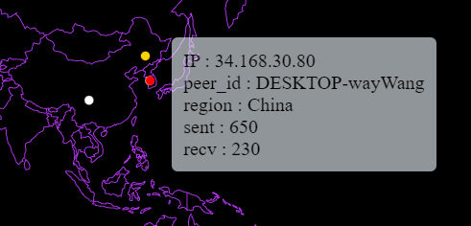
03
세부 기능 구현 - 프론트 (main)
Notes:
32bit에서 후킹하던 방식 SSDT, DKOM, SYSENTER, Inline hook, IRP

Slide 14
03
세부 기능 구현 - 프론트 (main)
(흰색점) : 접속한적 있는 peer
(노란점) : 마우스가 올라가 있는 peer
(빨간점) : 사용자 자신의 peer
hover기능을 통해서 peer의 상세 정보를 화면에서 확인 가능
Notes:
32bit에서 후킹하던 방식 SSDT, DKOM, SYSENTER, Inline hook, IRP

Slide 15
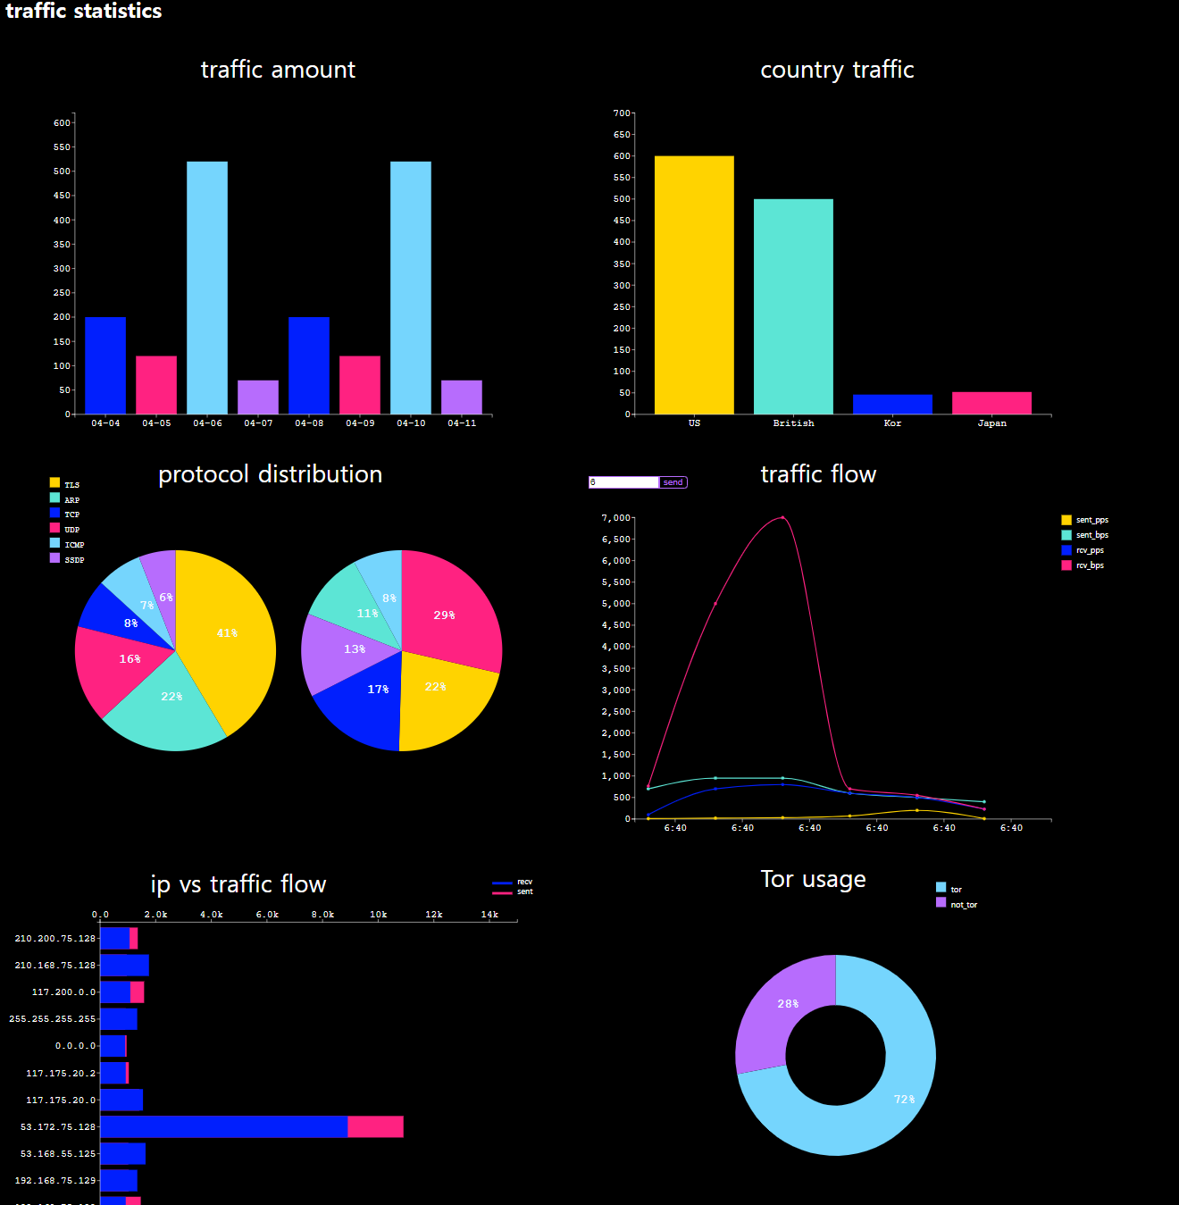
03
세부 기능 구현 - 프론트 (통계)
Notes:
32bit에서 후킹하던 방식 SSDT, DKOM, SYSENTER, Inline hook, IRP

Slide 16
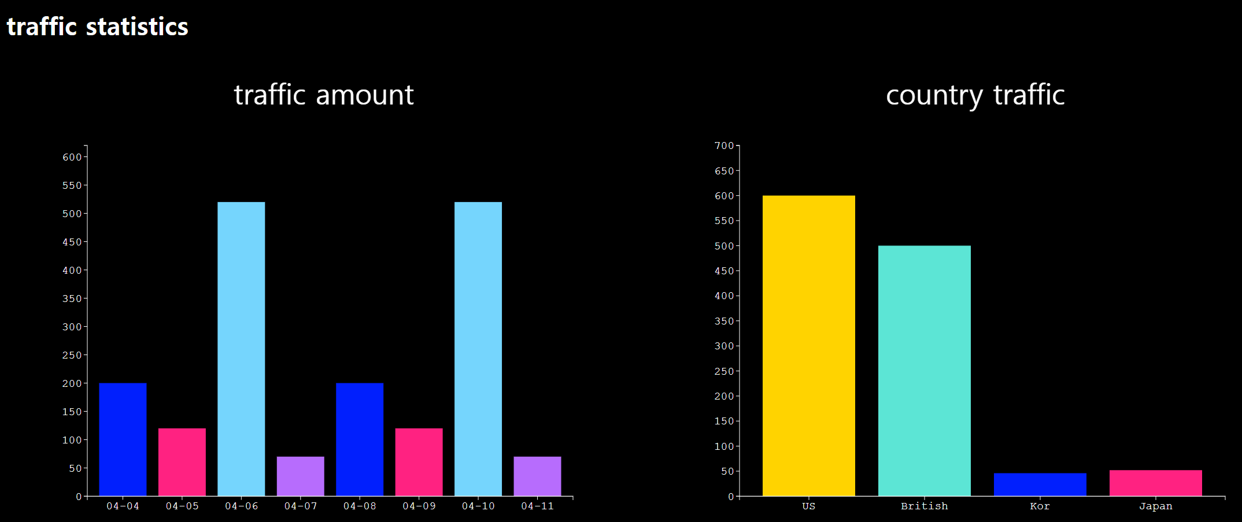
03
세부 기능 구현 - 프론트 (통계)
(traffic amount)
: 날짜별 트래픽
(country amount)
: 나라별 트래픽
Notes:
32bit에서 후킹하던 방식 SSDT, DKOM, SYSENTER, Inline hook, IRP

Slide 17
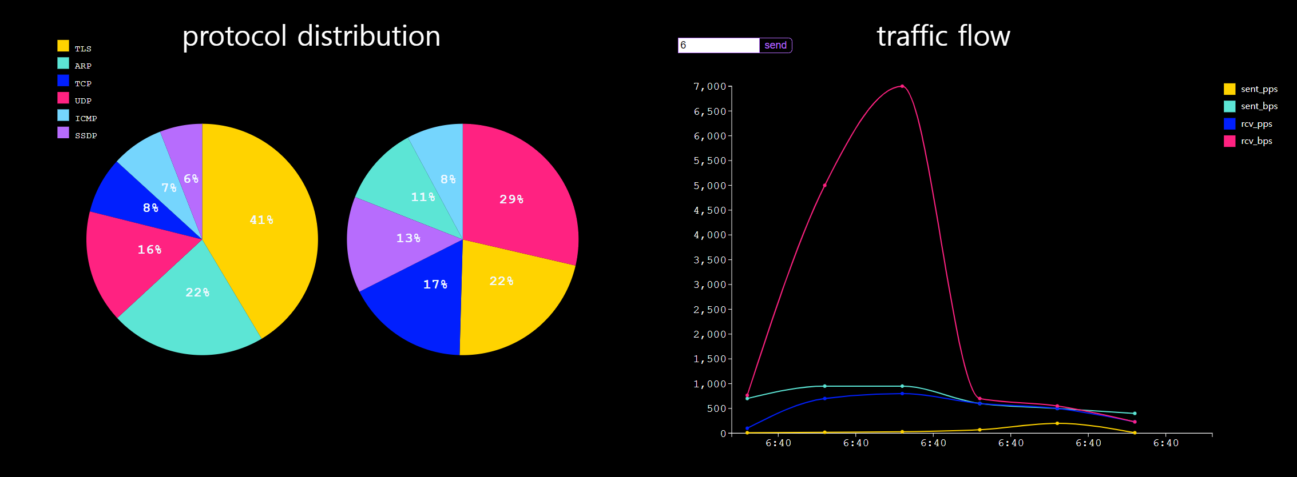
03
세부 기능 구현 - 프론트 (통계)
(protocol distribution)
: 프로토콜별 분포도
(traffic flow)
: 하루 시간대별 트래픽
Notes:
32bit에서 후킹하던 방식 SSDT, DKOM, SYSENTER, Inline hook, IRP

Slide 18
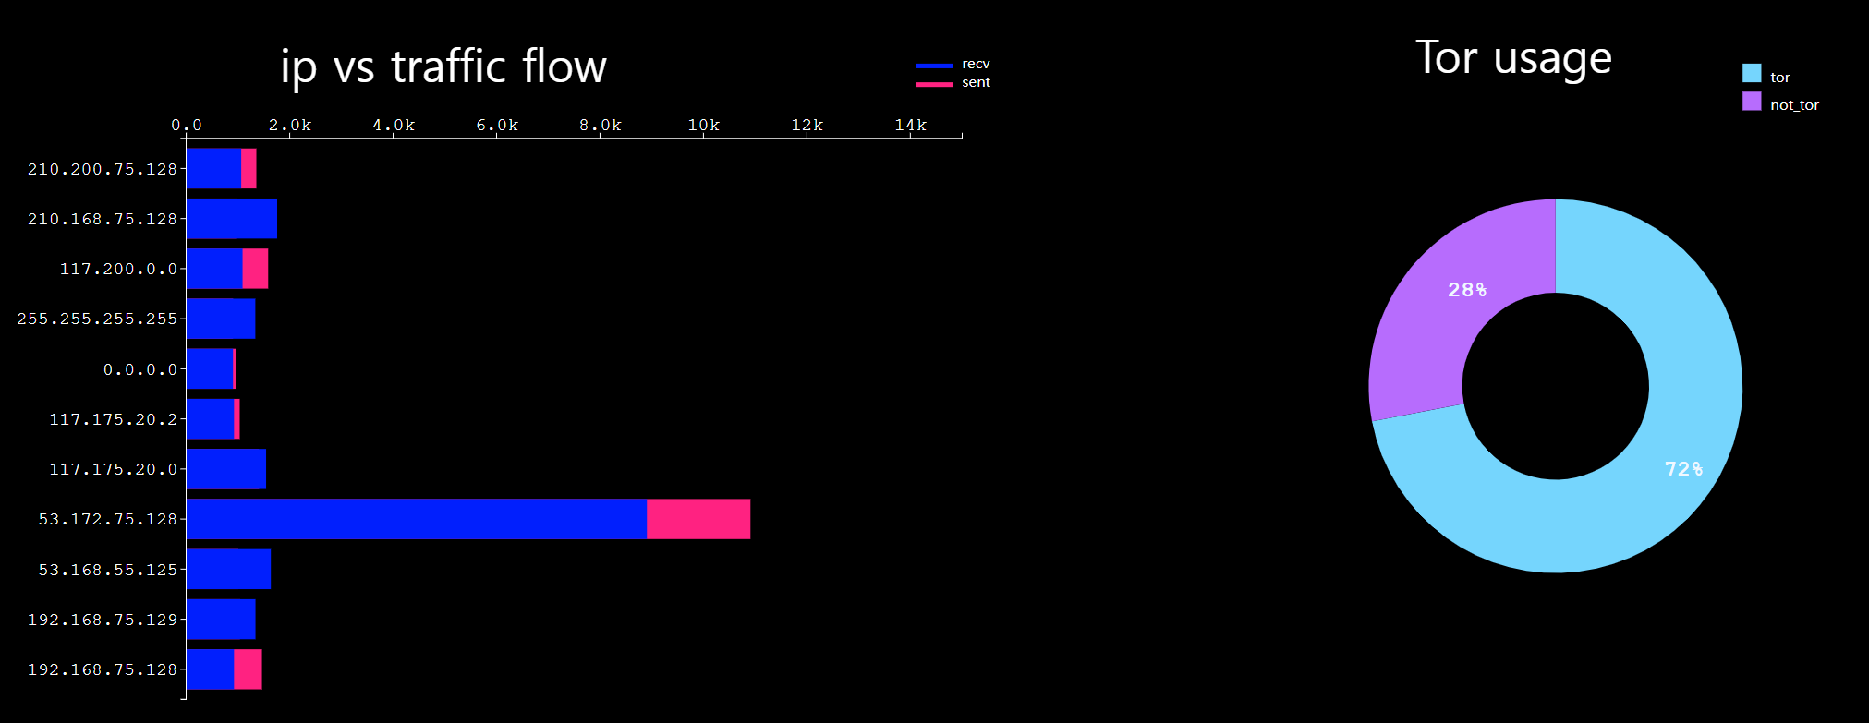
03
세부 기능 구현 - 프론트 (통계)
(ip vs traffic flow)
: ip별 송수신 갯수
(tor usage)
: 토르 브라우저 사용 유무
Notes:
32bit에서 후킹하던 방식 SSDT, DKOM, SYSENTER, Inline hook, IRP

Slide 19
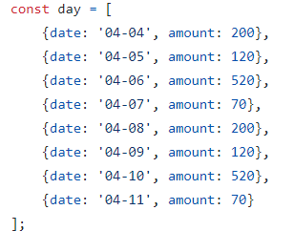
03
세부 기능 구현 - 백엔드 (데이터 전처리)
data
traffic
data, traffic파일을 프론트가 원하는 형식으로 전처리하여 전송
Notes:
32bit에서 후킹하던 방식 SSDT, DKOM, SYSENTER, Inline hook, IRP

Slide 20
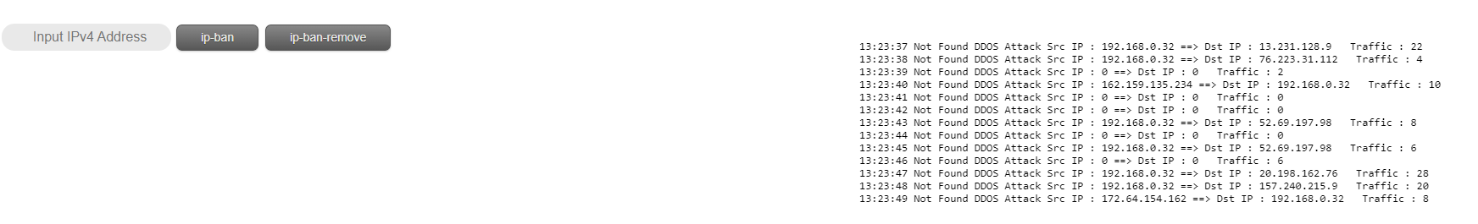
03
세부 기능 구현 - DDoS 탐지
DDoS 시스템을 관리하는 페이지로 패킷캡처에 따른 DDoS현황 파악
좌측에서 ip입력시 ban가능

Slide 21
Q & A
Q&A

